Slide 1
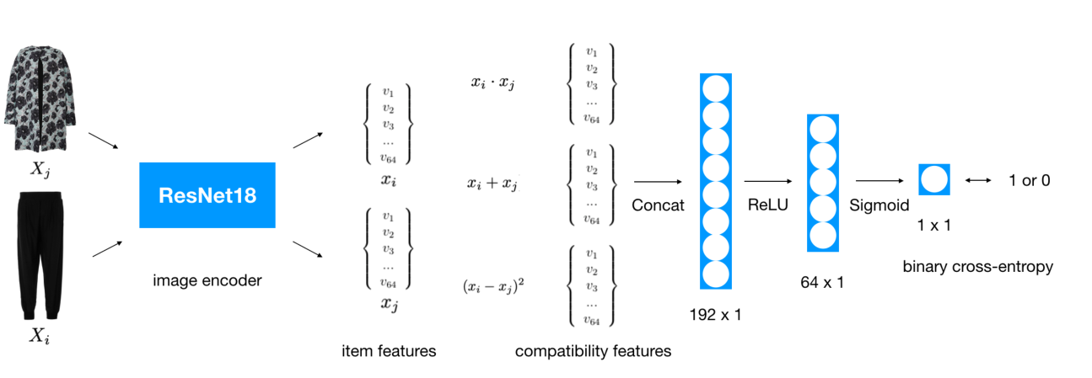
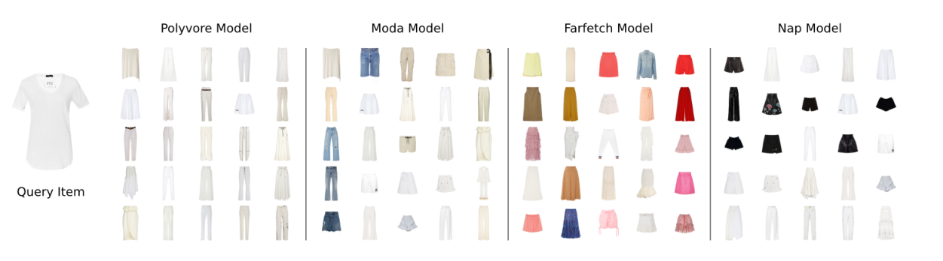
《Using Discriminative Methods to Learn Fashion Compatibility Across Datasets》
Notes:
可以看到不同数据集下训练的模型风格有明显的差异。polyvore下更偏向于召回相同色系的搭配，Mode偏向于休闲的风格，Farfetch更偏向于大胆的色彩，Nap更偏于黑白的经典穿搭。

Slide 2
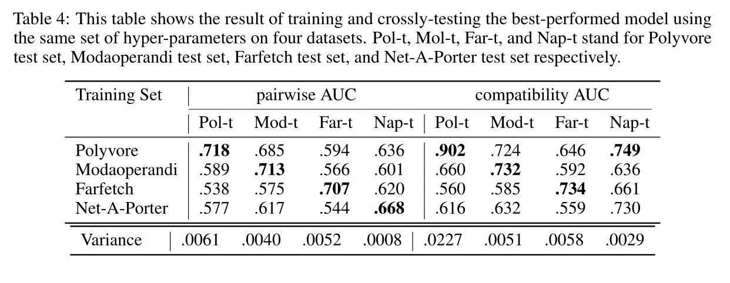

Slide 3
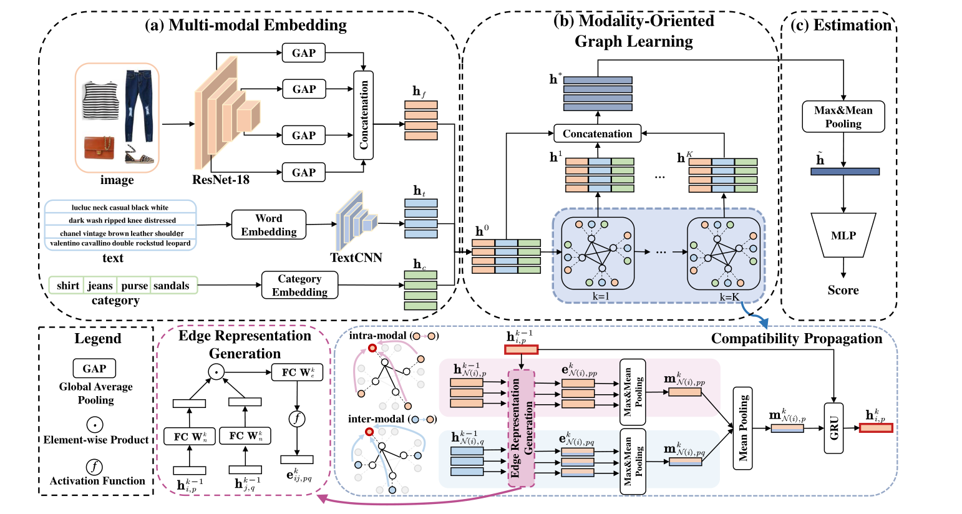
《Modality-Oriented Graph Learning Toward Outfit Compatibility Modeling》
IEEE Transactions on Multimedia 2021

Slide 4
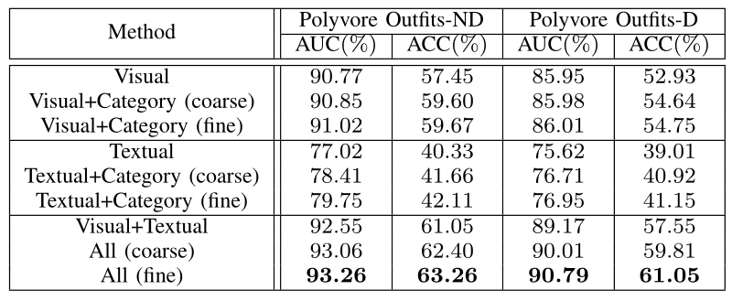
《Modality-Oriented Graph Learning Toward Outfit Compatibility Modeling》
IEEE Transactions on Multimedia 2021

Slide 5
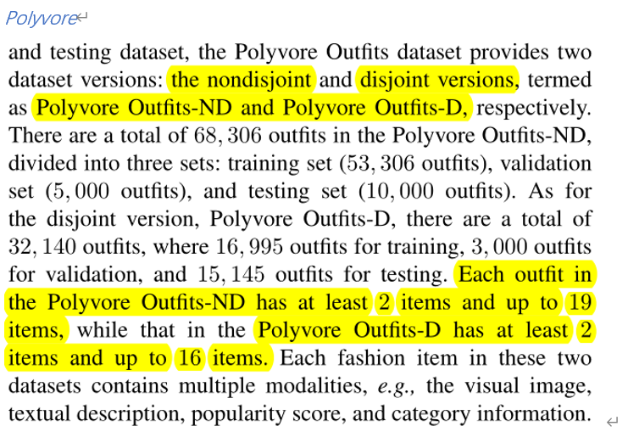
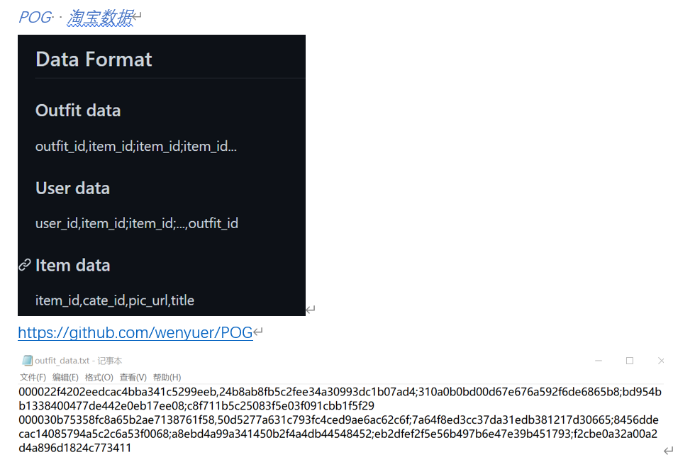

Slide 6
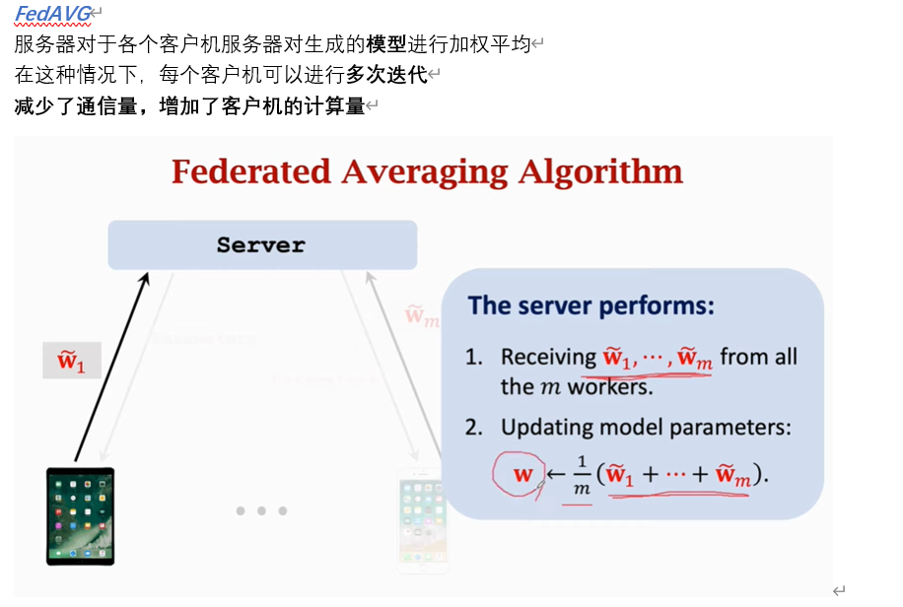
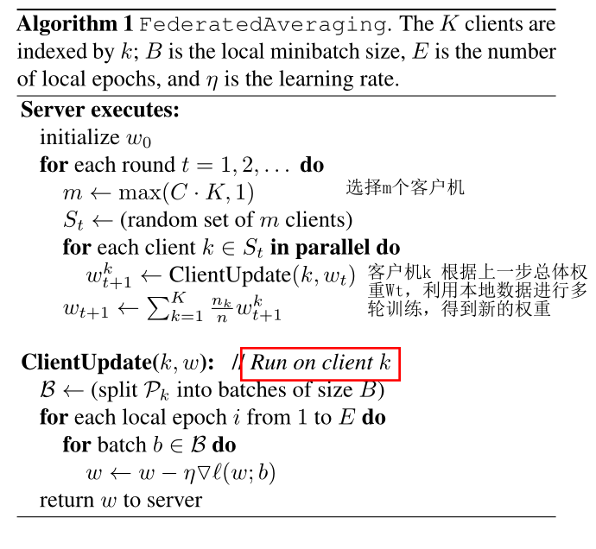
每个数据集IID的拆成n个客户机，每次迭代
按一定比例同等地位的随机取客户机训练e轮，客户机模型平均为全局模型。

Slide 7
Test_replaceone
负例1：随机替换一个 | AUC | ACC
MOCM | 69.85 | 61.72
Ours(model_4) | / | 83.50
Test_replaceall
负例2：全部按类别替换 | AUC | ACC
MOCM | 90.61 | 81.83
Ours(model_4) | / | 51.20
Notes:
Test_replaceone model4

Slide 8
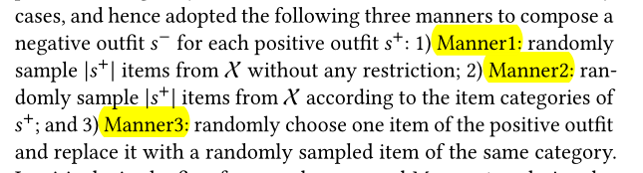

Slide 9
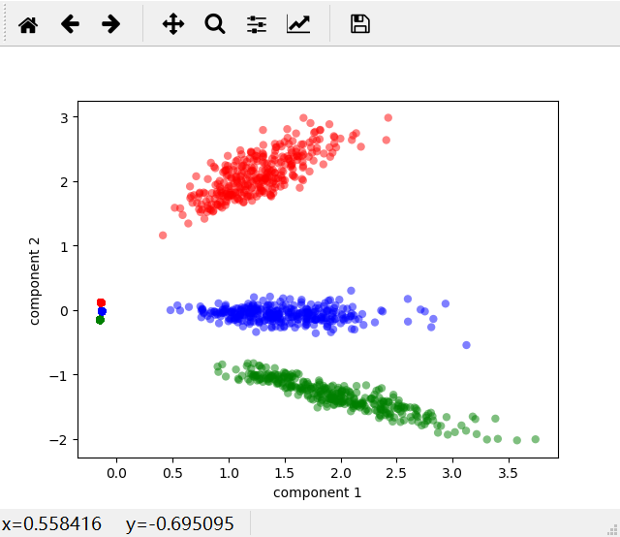
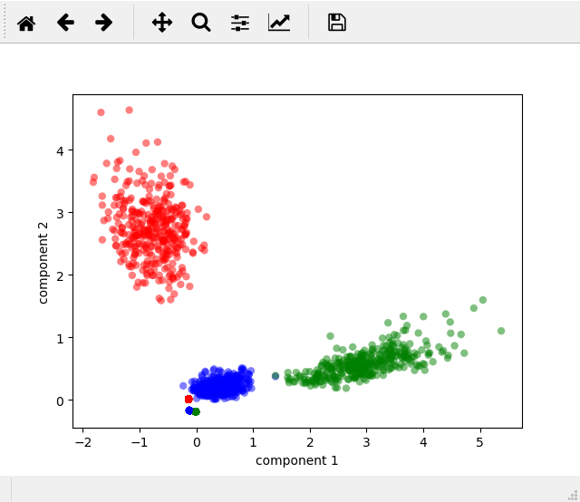
Item因子分布 （pca降维）

Slide 10
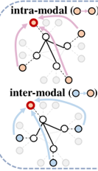
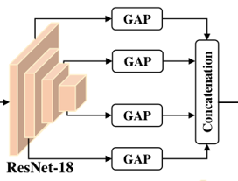
进展
1、看了联邦学习的开山之作《Communication-Efficient Learning of Deep Networks from Decentralized Data》，看了对应的代码，了解了FedSGD，FedAvg，
2、看了学弟发群里的差异化的MMoE，PLE论文
3、网上找不同网站的outfit的训练集
4、 写了多数据集联邦学习的代码，每个数据集IID的拆成n个客户机，
然后按一定比例同等地位的随机取，然后模型平均为全局模型。
5、看了MOCM， 我们的模型上不用对比学习，用判别学习的也写了
计划
1、找到模型目前存在的问题，为什么train不起来
2、不断修改网络和超参，先在polyvore-D和pog上单独跑到比较好的结果，
3、利用基本联邦学习框架，看看能不能比在单独训练集上训练的好，
4、采用不同的联邦学习的算法进行优化

Slide 11
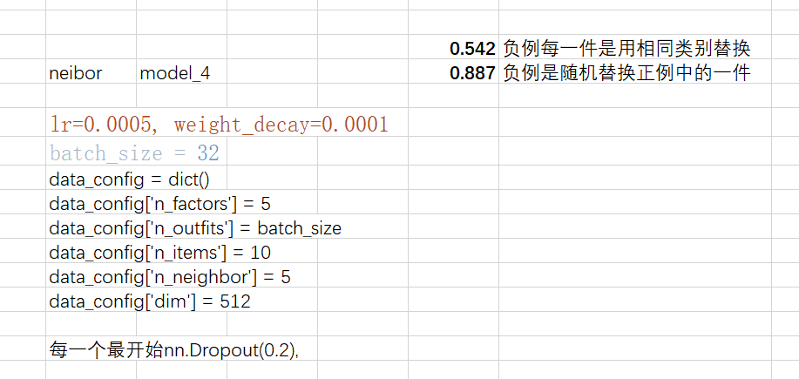
在MOCM给的测试集上，将正例的其中一件 随机替换，构成负例，进行测试
MOCM 视觉+文本+类别
Polyvore的验证集上 将正例的其中一件 随机替换，构成负例，进行测试
负例 我一开始是用随机替换一个item的方式构建的
MOCM发现是所有都替换成相同类别的item

Slide 12
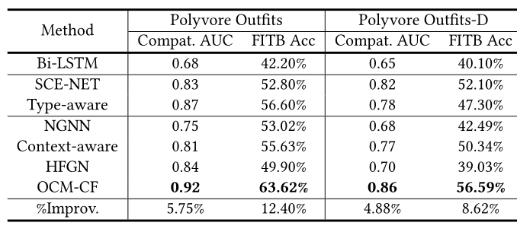
《Complementary Factorization towards Outfit Compatibility Modeling》
ACM 2021

Slide 13
